Slide 1

PERAMALAN KUANTITAS PENJUALAN PRODUK DENGAN METODE EXPONENTIAL SMOOTHING
Proposal Thesis
Christian Kencana
2211601741
Magister Ilmu Komputer
Dosen Pembimbing: Dr. Gandung Triyono, M.Kom
Program Studi Magister Ilmu Komputer
Fakultas Teknologi Informasi
Universitas Budi Luhur
2024

Slide 2

Latar Belakang
PT Adhi Chandra Jaya menghadapi kesulitan dalam meramalkan kuantitas penjualan produk dan Ketidakakuratan dalam prediksi penjualan (guessing)
Operational : Resources
Business Strategy
Tantangan dalam memprediksi kuantitas penjualan produk
Pentingnya akurasi dalam estimasi permintaan pasar
Operational : Planning
Market Research
Management & Research
Budgetting Financial

Slide 3
Indentifikasi Masalah
Masalah
Dampak
Overstock/ Understock
1
Ketidakstabilan Finansial
1
2
Ketidakpastian kebutuhan pelanggan / Repeat-Order
2
Kegagalan strategi pemasaran
Persiapan Perencanaan
3
Kehilangan kepercayaan pelanggan.
3
4
Kesalahan Pengambilan Keputusan
4
Gangguan Terhadap Operasional
Keterbatasan Analisis Data
5

Slide 4
Batasan Masalah
1
Data penjualan dari Januari 2018 – April 2024
2
Tidak menampilkan Mata Uang
3
Kolom Dataset (asli, belum) :
Bulan-Tahun, Nama Barang, Qty Penjualan Produk (SO/Sales Order), Qty Pengiriman, Sisa SO, Internal, External.

Slide 5
Rumusan Masalah
Bagaimana penerapan metode peramalan Exponential Smoothing untuk meramalkan kuantitas penjualan produk di perusahaan?
Bagaimana cara menentukan parameter yang tepat dalam penentuan model dari Exponential Smoothing untuk menghasilkan peramalan yang optimal?
Bagaimana penerapan model Exponential Smoothing dapat meningkatkan akurasi dalam peramalan kuantitas penjualan produk perusahaan?
Apa peran penggunaan model Exponential Smoothing dalam mendukung pengambilan keputusan strategis perusahaan terkait perencanaan produksi dan distribusi?

Slide 6
Tujuan Penelitian
Secara Khusus
Mengembangkan model peramalan untuk meningkatkan akurasi prediksi kuantitas penjualan produk di PT Adhi Chandra Jaya.
Secara Umum
Memastikan bahwa keputusan bisnis lebih strategis dan efektif melalui prediksi yang lebih akurat.

Slide 7
Manfaat Penelitian
Bagi Perusahaan
Bagi Ilmu Pengetahuan
Bagi Masyarakat
Meningkatkan efisiensi operasional melalui model peramalan. Mengurangi biaya produksi dan mengoptimalkan sumber daya. Merespons perubahan permintaan pasar dengan lebih cepat.
Berkontribusi pada pengembangan ilmu manajemen operasional, pemasaran dan IT. Menjadi referensi untuk studi lebih lanjut tentang teknik peramalan dan analisis pasar.
Menciptakan lebih banyak lapangan kerja. Menjaga stabilitas ekonomi lokal. Berkontribusi pada perekonomian melalui pajak dan investasi komunitas.

Slide 8
Studi Literatur
Exponential Smoothing
Single Exponential Smoothing
Double Exponential Smoothing
Triple Exponential Smoothing
Chaowai & Chutima (2024)
Burinskiene (2022)
Dharmawan & Indradewi (2021)
Ensafi et al. (2022)
Ahmadov & Helo (2023)
Restyana et al. (2021)
Khairina et al. (2021)
Saputro et al. (2022)
Deepa & Raghuram (2021)
Arnomo et al. (2023)
Saputra & Hariyana (2024)
Paduloh & Ustari (2022)
Purnamasari et al. (2023)
Dyna et al. (2022)
Fourkiotis & Tsadiras (2024)

Slide 9
Kerangka Konsep
Kondisi Awal
Rumusan Masalah
Guessing, Pengambilan Keputusan Operational, Pemanfaatan Teknologi
Usulan Masalah
Peramalan Kuantitas Penjualan
Pemanfaatan Model Peramalan Exponential Smoothing yang dieksplorasi
Hasil Yang Diharapkan
Pengujian Sistem
Menghasilkan output yang sesuai dengan gambaran model
Mendapatkan Nilai Error
Pemanfaatan Exponential Smoothing untuk Explorasi Model dan dataset
Evaluasi Model dengan MAD, MSE dan MAPE

Slide 10
Hipotesis
Bertujuan untuk mengevaluasi efektivitas dan menyesuaikan setiap model Exponential Smoothing dalam meramalkan penjualan kuantitas produk pada data yang telah ditentukan
dengan mengukur tingkat akurasi menggunakan MAD, MSE, MAPE untuk mendukung perencanaan operasional dan strategis perusahaan.

Slide 11
Metodologi Penelitian
Metodologi Penelitian : Penelitian Eksperimen

Slide 12
Instrumentasi Penelitian
Location Research : PT Adhi Chandra Jaya
Research : Peramalan Kuantitas Penjualan menggunakan Forecasting Time Series dengan Exponential Smoothing yang di eksplorasi
Data Collection : Observation, Interview, Documentation
Literature Review : Research & Exponential Smoothing (Single, Double, Triple Exponential Smoothing)
Hardware
Operating System: Windows 10
Processor: Intel Core i7/ AMD Ryzen 7
RAM: 8 GB
Harddisk: 512GB
Software
Microsoft Office
Visual Studio Code
Python (Data Science)
Google Chrome

Slide 13
Metodologi Data Mining
Business Understanding:
Identifikasi masalah penelitian dan tujuan
Fokus pada kuantitas penjualan di PT Adhi Chandra Jaya
Data Understanding:
Analisis data penjualan dari Januari 2018 sampai April 2023
Data Preparation:
Pengumpulan dan persiapan data
Proses pembersihan, imputasi, dan substitusi data
Modelling:
Eksplorasi dan pengembangan model peramalan
Menggunakan pendekatan Forecasting Time Series dari Exponential Smoothing
Evaluation:
Evaluasi model menggunakan MAD, MSE, dan MAPE
Deployment:
Pengembangan aplikasi website sederhana menggunakan Python
Melakukan peramalan dan menampilkan hasil serta error

Slide 14
Business Understanding
No | Kondisi Ideal | Kondisi Saat Ini | Masalah | Tujuan
1 | Prediksi penjualan beberapa bulan ke depan akurat. | Prediksi penjualan tidak akurat, hanya perkiraan. | Sulit memprediksi penjualan, menghambat perencanaan produksi dan pemasaran. | Menggunakan model dari Exponential Smoothing untuk prediksi penjualan akurat.
2 | Analisis data penjualan cepat dan efisien. | Analisis data penjualan terhambat dan tidak optimal. | Keterlambatan analisis data, keputusan tidak tepat waktu. | Kembangkan sistem analisis data yang lebih efisien.
3 | Keputusan bisnis berdasarkan data valid dan terperinci. | Keputusan bisnis berdasarkan data tidak terstruktur dan perkiraan. | Data tidak valid dan kurang terperinci, keputusan kurang tepat. | Tingkatkan kualitas dan validitas data penjualan.
4 | Biaya operasional ditekan melalui prediksi akurat dan efisiensi operasional. | Biaya operasional tidak dapat ditekan karena prediksi tidak akurat. | Prediksi tidak akurat, biaya operasional tinggi, efisiensi rendah. | Kurangi biaya operasional dengan prediksi akurat dan efisiensi.

Slide 15
Data Understanding
Collecting
Wawancara
Dokumentasi
Observasi
Resouces
Bagian Marketing Administration
Data diisi oleh staff melalui Microsoft Excel
Mengikuti standar ISO 9001:2018
Data
Bulan-Tahun, Nama Customer, Nama Produk, Qty SO, Qty Kirim, Sisa SO, Internal, External

Slide 16

Data Preparation/Processing
Data Selection
Data Cleaning
Data Reduction
Final Dataset Update
Menggabungkan Sheet dari setiap tahun menjadi satu dataset.
Koreksi baris data null akibat kesalahan pengisian.
Mengoreksi nama Customer yang duplikat (Mirip, Typo, Kelebihan spasi).
Menghilangkan redundansi pada data.
Menghapus data yang tidak relevan.
Memilih dan mengganti nama kolom yang relevan.
Penyajian dataset yang telah dibersihkan.
Kolom yang digunakan: Bulan-Tahun, Customer, Nama Barang, SO.
Clean/Processed Dataset

Slide 17
Modelling
Import Data
Split Dataset –
Training (80%) & Uji (20%)
Single Exponential Smoothing (SES)
Double Exponential Smoothing (DES)
Triple Exponential Smoothing (TES)
Statistik Data
Visualisasi Data

Slide 18
Evaluation
Forecasting Error
MAD
MSE
MAPE
Mean Absolute Deviation
Mean Squared Error
Mean Absolute Percentage Error

Slide 19
Deployment
Tujuan aplikasi untuk memungkinkan penerapan peramalan kuantitas penjualan, yang memenuhi kebutuhan manajemen dengan prinsip-prinsip model peramalan Exponential Smoothing (ES). Langkah-Langkah Deployment :
User mengunggah data penjualan melalui website.
Data diubah menjadi dataset.
Opsi Modul Peramalan:
Berdasarkan pelanggan (per-tahun/per-bulan)
Berdasarkan Kombinasi pelanggan dan produk (per-tahun/per-bulan)
Total keseluruhan per-tahun/bulan
Hasil Peramalan: Visualisasi Tabel, grafik, dan metrik pengukuran.

Slide 20
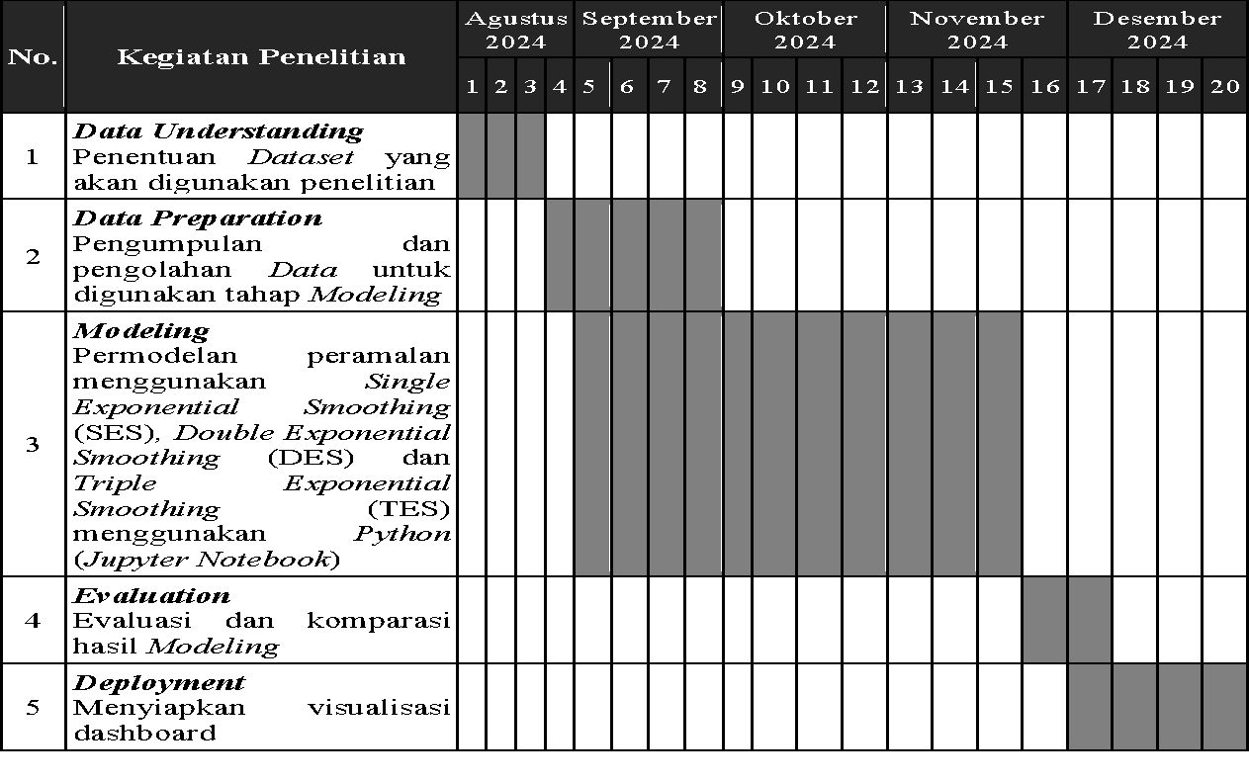
Jadwal Penelitian

Slide 21
Business Understanding
Tujuan Bisnis untuk penerapan strategi pemasaran terbaru untuk memenuhi kebutuhan penjualan.
Pengelolaan Data penjualan kurang memadai , tidak terstandarisasi dan Ketidakonsistenan data menyebabkan kesulitan dalam analisis dan pengambilan keputusan.
Kurangnya pemahaman manajemen tentang analisis data penjualan.
Perusahaan sering mengandalkan prediksi tanpa dasar analisis data yang memadai.
Optimalkan strategi pemasaran dengan keputusan berbasis data.

Slide 22
Data Understanding
Metode Pengumpulan Data dilakukan dengan Cara Wawancara, Dokumentasi, dan Observasi.
Data penjualan dimulai pada periode Januari 2018 – April 2024 dengan Sumber Departemen Marketing PT Adhi Chandra Jaya
Format: Diisi dalam Microsoft Excel sesuai standar ISO 9001:2018.
Dataset
Nama | Tipe Data
Tanggal | Date
Nama Customer | Text
Lokasi Customer | Varchar
Nama Produk | Text
Type Produk | Text
SO (Sales Order) | Numeric
Terkirim | Numeric
Nama | Tipe Data
Sisa | Numeric
Internal | Text
External | Text
Harga Komoditas Bijih Besi | Numeric
Indeks Produksi Dalam Negeri | Float
Data Inflasi | Percentage
Kurs | Numeric

Slide 23
Data Preparation/Data Processing
Ekstraksi Data dari File Excel
Pengolahan Data Hilang (Missing Data)
Penggantian Nilai (Replacing Values)
Penanganan Format Tanggal
Penggabungan Data dari Berbagai Sumber
Perbaikan Nama Pelanggan
Pembacaan File
Pengantian Nama Kolom Baru
Penyesuaian nilai NULL
Perbaikan nama pelanggan
Pengabunggan Data
Penyimpanan Data
Transformasi menjadi file baru
Proses Sortir Daftar Pelanggan

Slide 24
Data Preparation/Data Processing

Slide 25
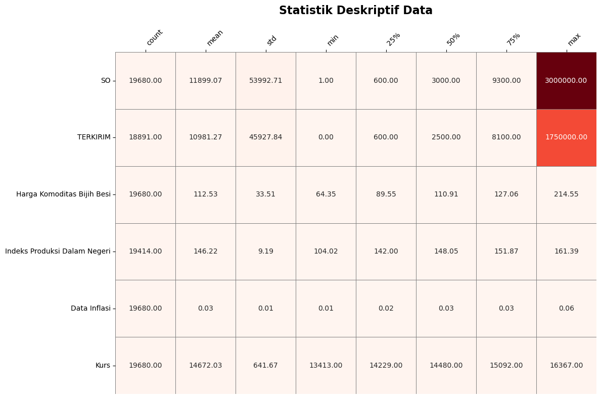
Data Preparation/Data Processing
Statistik Deskriptif Data

Slide 26
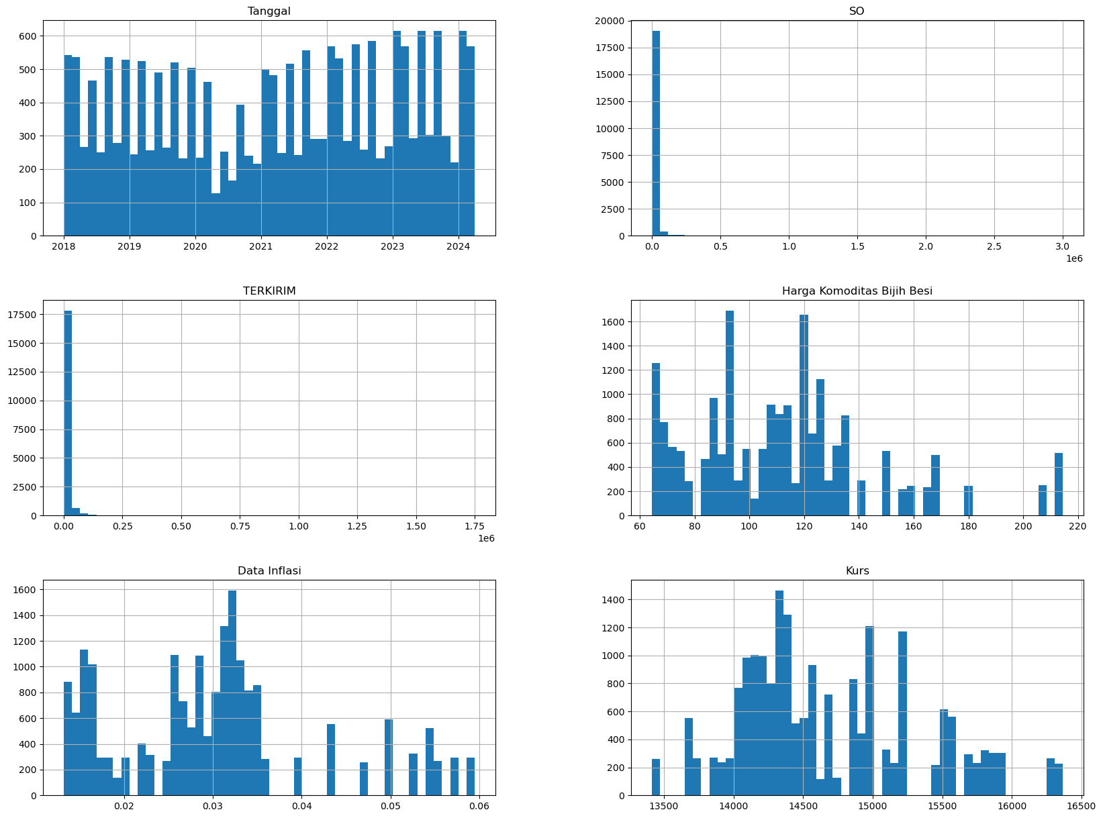
Data Preparation/Data Processing
Statistik Distribusi Data

Slide 27
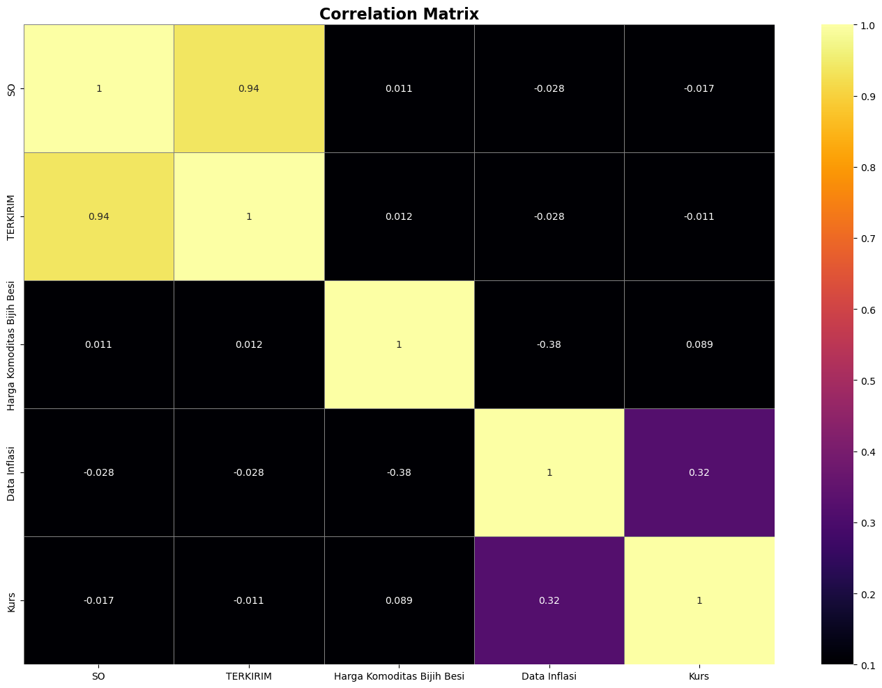
Data Preparation/Data Processing
Statistik Matrik Korelasi

Slide 28
Modelling
Perhitungan Lengkap ada di Paper

Slide 29
Evaluation
Data Tahunan
Tabel Evaluasi Model
Nama Model | Alpha | Nilai Rata-Rata
 |  | MAD | MSE | MAPE
Single Exponential Smoothing (SES) | 0,9 | 7.363.726,89 | 104.488.057.170.879 | -37,70%
Double Exponential Smoothing (DES) | 0,7 | 8.111.879 | 113.879.138.972.326 | 40,95%
Triple Exponential Smoothing (TES) | 0,5 | 8.124.809,34 | 114.434.358.153.016 | 39,26%
Tabel Peramalan Parameter Data Lainnya
Parameter Data Lainnya | Nilai Rata-Rata
 | MAD | MSE | MAPE
SO | 8.124.809,34 | 114.434.358.153.016,00 | 39,26%
Terkirim | 5.908.291,23 | 74.688.004.441.428,60 | 38,06%
Harga Komoditas | 25,34 | 1.174,41 | 20,99%
Indeks Produksi | 7,92 | 84,59 | 5,53%
Data Inflasi | 0,01210 | 0,00027 | 36,59%
Kurs | 332,85 | 141.995,59 | 2,25%

Slide 30
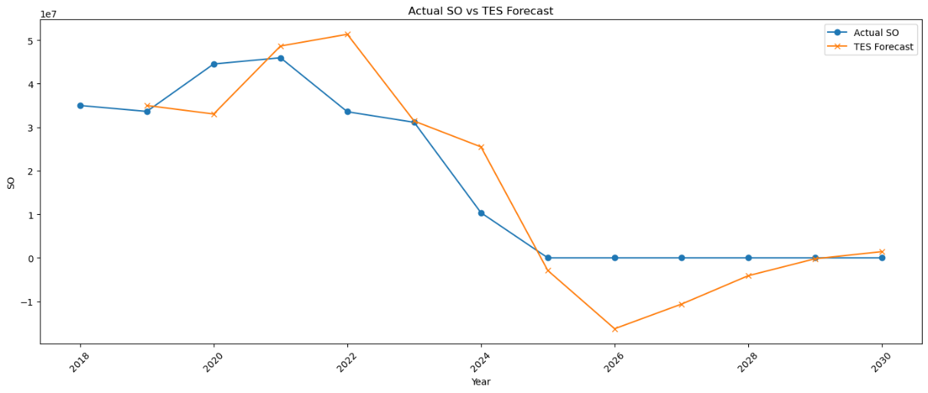
Evaluation
Data Tahunan

Slide 31
Evaluation
Data Bulanan
Tabel Evaluasi Model
Nama Model | Alpha | Nilai Rata-Rata
 |  | MAD | MSE | MAPE
Single Exponential Smoothing (SES) | 0,9 | 508.230 | 895.176.431.636 | -7,29%
Double Exponential Smoothing (DES) | 0,5 | 622.797 | 1.232.682.736.644 | 24,37%
Triple Exponential Smoothing (TES) | 0,3 | 665.690,20 | 1.489.834.434.860,86 | 27,50%
Tabel Peramalan Parameter Data Lainnya
Parameter Data Lainnya | Nilai Rata-Rata
 | MAD | MSE | MAPE
SO | 622.797,11 | 1.232.682.736.644,29 | 24,37%
Terkirim | 550.512,56 | 841.852.013.994,82 | 30,16%
Harga Komoditas | 10,18 | 236,66 | 8,71%
Indeks Produksi | 7.73 | 110.83 | 5.55%
Data Inflasi | 0.00266 | 1e-05 | 9.40%
Kurs | 271,47 | 186.848,34 | 1,82%

Slide 32
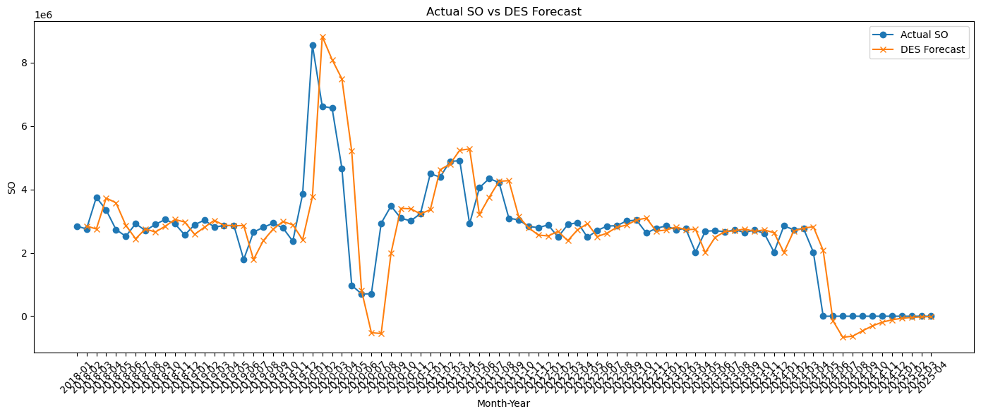
Evaluation
Data Bulanan

Slide 33
Deployment
Flowchart Aplikasi

Slide 34
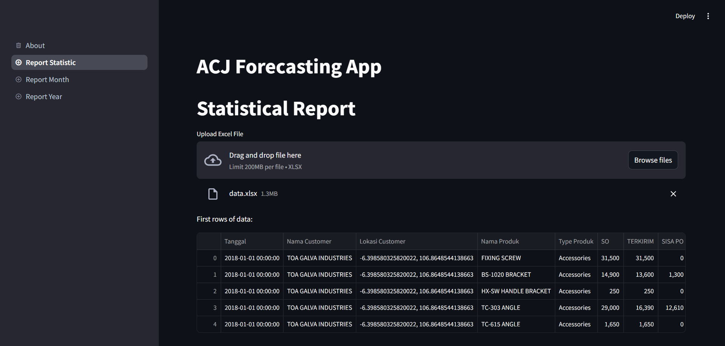
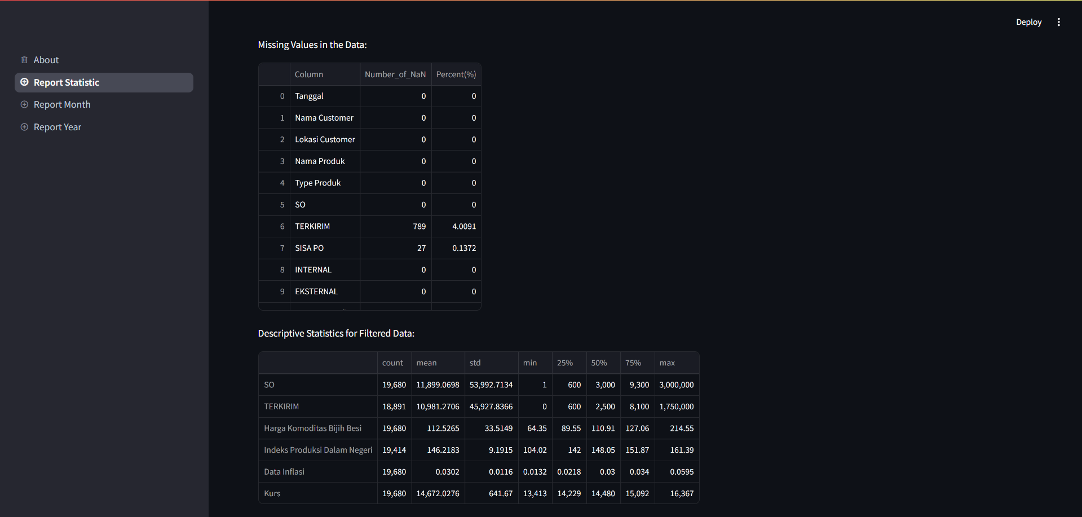
Deployment

Slide 35
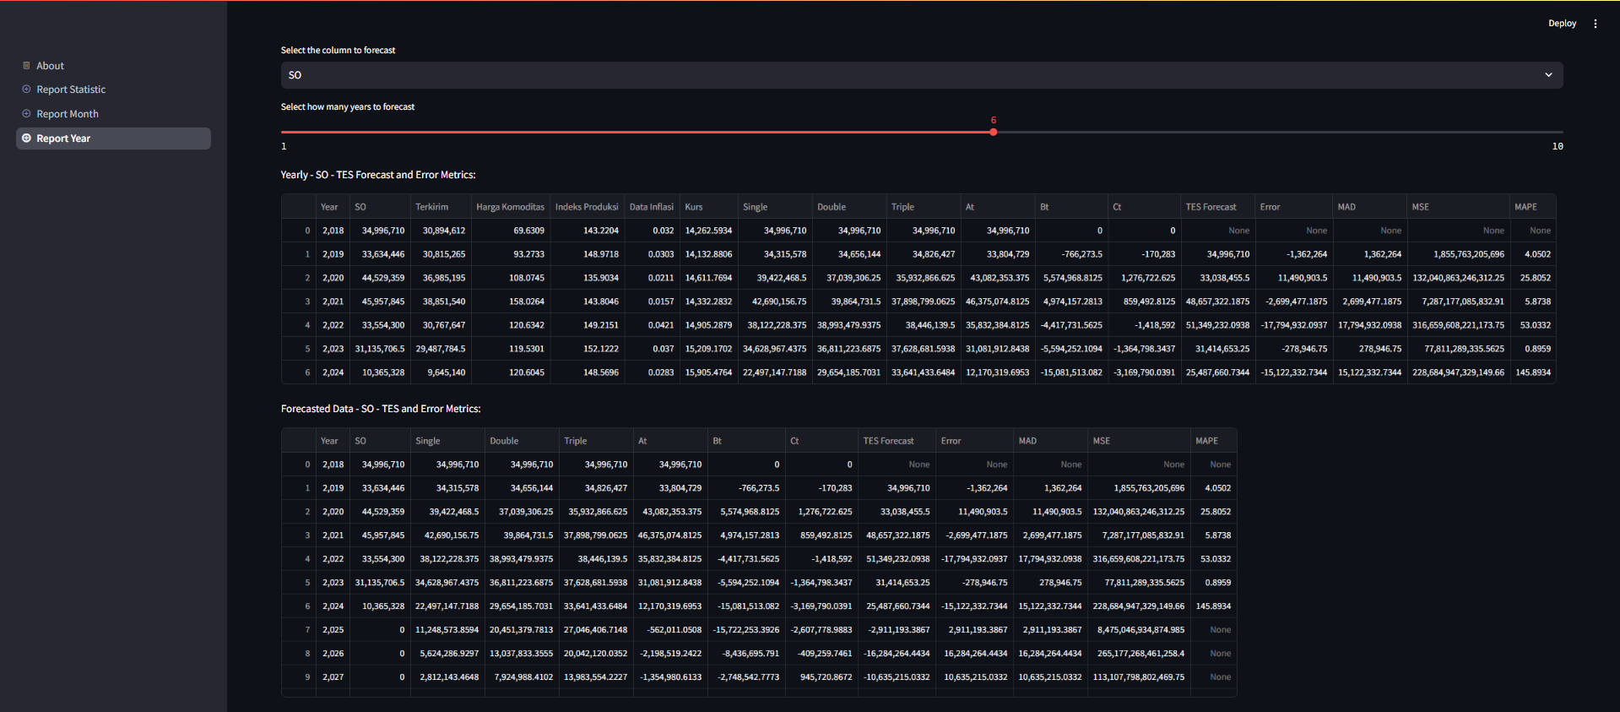
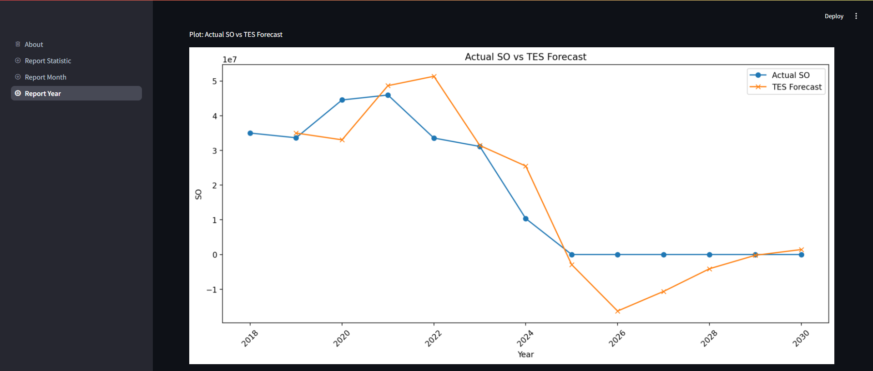
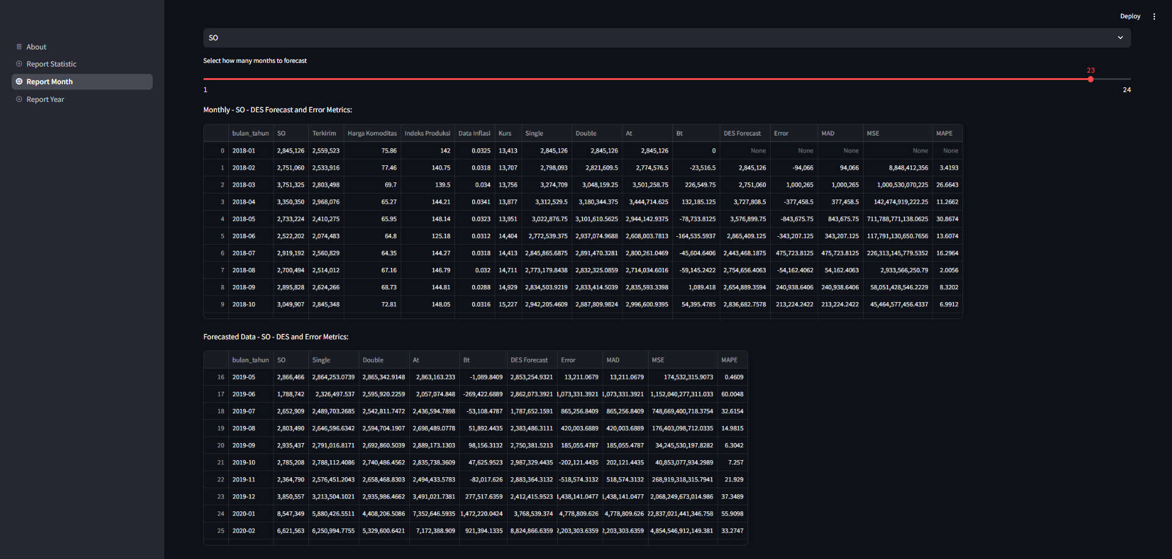
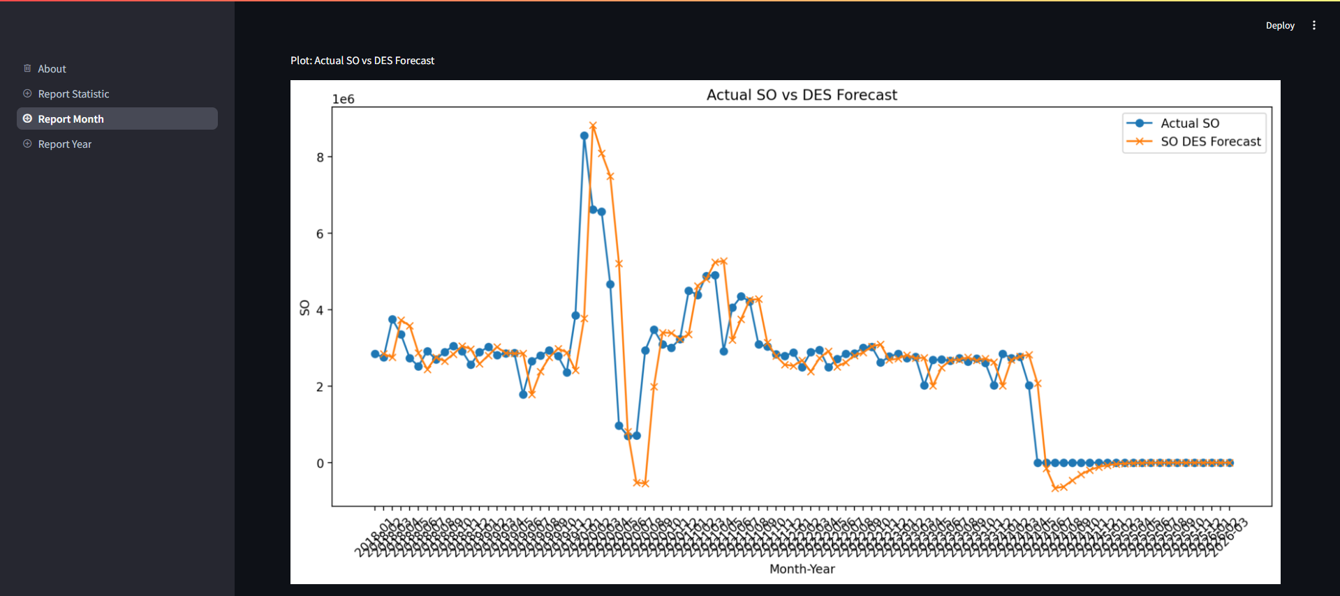
Deployment

Slide 36
Kesimpulan
Metode Exponential Smoothing (ES) memberikan wawasan signifikan untuk strategi pemasaran dan pengelolaan penjualan..
Model peramalan dipilih berdasarkan kebutuhan dan karakteristik data penjualan perusahaan.
Kinerja Double Exponential Smoothing (DES) dapat menghasilkan Akurasi tinggi dalam memprediksi penjualan bulanan dengan Alpha 0,5 menghasilkan MAPE rata-rata terendah 24,37%.
Kinerja Triple Exponential Smoothing (TES) dapat Mempertimbangkan tren dan komponen musiman yang kompleks, khususnya dalam data tahunan dengan Alpha 0,5 menghasilkan MAPE rata-rata terendah 39,26%.
DES lebih cocok untuk jangka pendek (bulanan), sementara TES unggul untuk jangka panjang (tahunan).

Slide 37
Saran
Merekomendasikan DES untuk peramalan bulanan dan TES untuk peramalan tahunan pada data penjualan di PT Adhi Chandra Jaya
Tingkatkan pengelolaan data penjualan agar lebih terstruktur dan konsisten.
Eksplorasi metode peramalan canggih seperti ARIMA atau machine learning untuk menangkap pola data yang lebih kompleks.
Gunakan aplikasi otomatis untuk memproses data penjualan guna meningkatkan efisiensi dan akurasi.
Manfaatkan visualisasi data interaktif untuk membantu stakeholder memahami tren dan pola penjualan dengan lebih efektif.
Optimalkan penggunaan hasil peramalan untuk pengambilan keputusan strategis yang lebih tepat.

Slide 38
Dataset
Tanggal | Nama Customer | Lokasi Customer | Nama Produk | Type Produk | SO | TERKIRIM | SISA PO | INTERNAL | EKSTERNAL | Harga Komoditas Bijih Besi | Indeks Produksi Dalam Negeri | Data Inflasi | Kurs
2018-01-01 | TOA GALVA INDUSTRIES | -6.398580325820022, 106.8648544138663 | FIXING SCREW | Accessories | 31.500 | 31.500 | 0 | - | - | 75,86 | 142,00 | 3,25% | 13.413
2018-01-01 | TOA GALVA INDUSTRIES | -6.398580325820022, 106.8648544138663 | BS-1020 BRACKET | Accessories | 14.900 | 13.600 | 1300 | - | - | 75,86 | 142,00 | 3,25% | 13.413
2018-01-01 | TOA GALVA INDUSTRIES | -6.398580325820022, 106.8648544138663 | HX-SW HANDLE BRACKET | Accessories | 250 | 250 | 0 | - | - | 75,86 | 142,00 | 3,25% | 13.413
2018-01-01 | TOA GALVA INDUSTRIES | -6.398580325820022, 106.8648544138663 | TC-303 ANGLE | Accessories | 29.000 | 16.390 | 12610 | - | - | 75,86 | 142,00 | 3,25% | 13.413
2018-01-01 | TOA GALVA INDUSTRIES | -6.398580325820022, 106.8648544138663 | TC-615 ANGLE | Accessories | 1.650 | 1.650 | 0 | - | - | 75,86 | 142,00 | 3,25% | 13.413
2018-01-01 | TOA GALVA INDUSTRIES | -6.398580325820022, 106.8648544138663 | TC-630 ANGLE | Accessories | 2.100 | 1.500 | 600 | - | - | 75,86 | 142,00 | 3,25% | 13.413
2018-01-01 | TOA GALVA INDUSTRIES | -6.398580325820022, 106.8648544138663 | BH-SCREW 3X6 FE BCR B-TIGHT | Accessories | 210.000 | 210.000 | 0 | - | - | 75,86 | 142,00 | 3,25% | 13.413
2018-01-01 | TOA GALVA INDUSTRIES | -6.398580325820022, 106.8648544138663 | SQUARE NUT M10 ZN A | Accessories | 23.000 | 23.000 | 0 | - | - | 75,86 | 142,00 | 3,25% | 13.413
2018-01-01 | TOA GALVA INDUSTRIES | -6.398580325820022, 106.8648544138663 | HY-CW1B SPACER | Accessories | 200 | 200 | 0 | - | - | 75,86 | 142,00 | 3,25% | 13.413
2018-01-01 | TOA GALVA INDUSTRIES | -6.398580325820022, 106.8648544138663 | TC-153 PLATE | Accessories | 12.300 | 12.300 | 0 | - | - | 75,86 | 142,00 | 3,25% | 13.413
2018-01-01 | TOA GALVA INDUSTRIES | -6.398580325820022, 106.8648544138663 | ER-510 PLATE | Accessories | 39.500 | 30.273 | 9227 | - | - | 75,86 | 142,00 | 3,25% | 13.413
2018-01-01 | TOA GALVA INDUSTRIES | -6.398580325820022, 106.8648544138663 | ER-1103 CUP | Accessories | 6.000 | 6.000 | 0 | - | - | 75,86 | 142,00 | 3,25% | 13.413
2018-01-01 | TOA GALVA INDUSTRIES | -6.398580325820022, 106.8648544138663 | ER-1103 POLE | Accessories | 6.000 | 6.000 | 0 | - | - | 75,86 | 142,00 | 3,25% | 13.413
2018-01-01 | TOA GALVA INDUSTRIES | -6.398580325820022, 106.8648544138663 | ZH-5025B BOTTOM PLATE W/PLT CR3 | Accessories | 15.000 | 15.000 | 0 | - | - | 75,86 | 142,00 | 3,25% | 13.413
2018-01-01 | TOA GALVA INDUSTRIES | -6.398580325820022, 106.8648544138663 | ER 520 HEAT SINK | Accessories | 1.000 | 1.000 | 0 | - | - | 75,86 | 142,00 | 3,25% | 13.413
2018-01-01 | TOA GALVA INDUSTRIES | -6.398580325820022, 106.8648544138663 | ER 1106 HEAT SINK G | Accessories | 6.000 | 5.579 | 421 | - | - | 75,86 | 142,00 | 3,25% | 13.413
2018-01-01 | TOA GALVA INDUSTRIES | -6.398580325820022, 106.8648544138663 | ER-1106 UNIT HOLD METAL W/PLT CR3 | Accessories | 4.500 | 4.500 | 0 | - | - | 75,86 | 142,00 | 3,25% | 13.413

Slide 39
Terima Kasih!
Apakah ada pertanyaan?
christiankencana28@gmail.com
+62 813 9889 7738

